Slide 1
LOGO
——新员工
网络信息
安全意识培训
Network information security awareness training
汇报人：优品PPT

Slide 2
https://www.ypppt.com/
01
什么是信息安全?
02
信息安全与我的关系?
What is information security?
What is the relationship between information security and me?
CONTENTS
CONTENTS
03
如何实现信息安全?
04
信息安全管理制度和法律法规!
How to achieve information security?
Information security management system and laws and regulations!

Slide 3
LOGO
——PART 01
什么是信息安全
What is information security?
汇报人：优品PPT

Slide 4
什么是信息安全?
什么是信息?
▲有意义的内容
▲对企业具有价值的信息,称为信息资产;
▲对企业正常发展具有影响作用,敏感信息，不论是否属于有用信息。

Slide 5
什么是信息安全?
信息安全的3要素
▲CIA>Confidentiality, Integrity,Availability
▲保密性、完整性、可用性
采取合适的信息安全措施使安全事件对业务造成的影响降低最小,保障组织内业务运行的连续性。

Slide 6
LOGO
——PART 02
信息安全
与我的关系
What is the relationship between information security and me?
汇报人：优品PPT

Slide 7
信息安全与我的关系
信息安全
信息安全
技术
流程
人（最易忽视的高风险领域）
▲以企业为目标的攻击威胁数字上升;
信息安全
▲攻击工具的普及使网路罪行较以往变得更轻易;
信息安全
▲基于网站的攻击有增无减
信息安全
▲针对个人身份资讯的安全威胁持续增长。
信息安全
▲以企业为目标的攻击威胁数字上升;

Slide 8
信息安全与我的关系
信息安全就在我们身边!
信息安全需要我们每个人的参与!
你该怎么办?

Slide 9
LOGO
——PART 03
如何实现信息安全
How to achieve information security?
汇报人：优品PPT

Slide 10
如何实现信息安全
培养意识
▲知道如何去识别一个潜在的问题
▲利用正确的判断力
掌握和实行良好的安全习惯
▲在日常事务中将养成良好的习惯
▲同时鼓励其他人也这么做
报告任何异常事件
▲如果您发现了某件安全事件,通知适当的联系人

Slide 11
如何实现信息安全
▲毒和恶意代码
▲账号安全
▲电子邮件安全
▲重要信息的保密
▲应急响应
▲物理安全
▲计算机使用的安全
▲网络访问的安全
▲社会工程学病
Notes:
https://www.ypppt.com/

Slide 12
如何实现信息安全
前来拜访的外来人员应做身份验证(登记），见到未佩戴身份识别卡的人应主动询问
不在电话中说工作敏感信息，电话回叫要确认身份
文件分类分级
重要文件做好备份
01
03
05
07
02
04
06
使用过的重要文件及时销毁，不要扔在废纸篓里，也不要重复利用
不随意下载安装软件，防止恶意程序、病毒及后门等黑客程序
加强对移动计算机的安全保护,防止丢失
PPT下载 http://www.ypppt.com/xiazai/

Slide 13
如何实现信息安全
防范社会工程学攻击
社会工程学是一种通过对受害者心理弱点、本能反应、好奇心、信任、贪婪等心理陷阱进行诸如欺骗、伤害等危害手段,取得自身利益的手法.
▲步骤:信息收集—信任建立——反追查
▲典型攻击方式:
环境渗透、身份伪造、冒名电话、信件伪造等

Slide 14
LOGO
——PART 04
信息安全管理
制度和法律法规
Information security management system and laws and regulations
汇报人：优品PPT

Slide 15
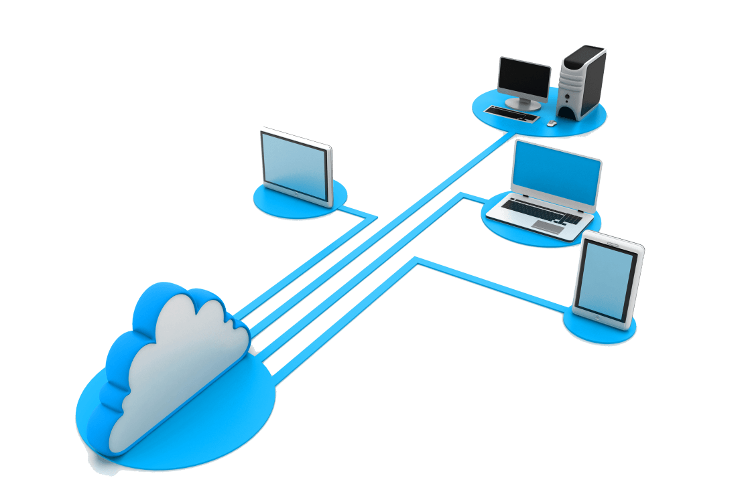
信息安全管理制度和法律法规
原则上外来设备不允许接入公司内部网络，如有业务需要，需申请审批通过后方可使。外来设备包括外部人员带到公司的笔记本电脑、演示机、测试机等。
02
公司内计算机严格限制使用包括移动硬盘、U盘、MP3、带存储卡的设备等的移动存i设备，除工作必须要长期使用移动存储的可申请开通外，公司内的计算机禁止使用移i存储设备。
01
公司内严禁使用盗版软件和破解工具，如有工作需要，应通过公司采购正版软件或使免费软件。
03
04
不经批准，严禁在公司内部架设FTP ,DHCP,DNS等服务器。

Slide 16
信息安全管理制度和法律法规
▲研发用机未经批准，严禁转移到公司办公网络、或将办公电脑转移到研发内网使用。
▲《研发规定》。
▲任何部门和个人不得私自将包括HUB、交换机、路由器等的网络设备接入公司网络中。
▲原则上不得使用网络共享，如因工作原因需要使用的，必须遵循最小化授权原则，删除ADif给所有人(everyone)的共享权限，只共享给需要访问的人员，升且仕1史用口M即人iJb aiu。
▲发现中毒后要断开网络，并及时报告IT服务热线，等待IT工程师来处理。

Slide 17
信息安全管理制度和法律法规
内部计算机的操作系统、IIS,数据库、FTP以及所有企业应用（如电子邮件系统、即时通讯工具等）中，必须设置用户口令，严禁使用空口令、弱口令或缺省口令。一经发现将被行政处罚。
不得以任何方式将公司信息（包括网络拓扑、IP地址、安全策略、帐号，口令等）告知不相关的人员。
严禁使用扫描工具对网络进行扫描和在网络使用黑客工具。

Slide 18
信息安全管理制度和法律法规
口令长度应在8个字符以上，还应包括大小写字母，特殊符号和数字。口令应该在三个月内更换,重要的和使用频繁的口令视情况缩短更改周期。不允许使用前3次用过的口令。
严禁卸载或关闭安全防护软件和防病毒软件，如有系统补丁必须及时安装。
离开电脑要锁屏。

Slide 19
信息安全管理制度和法律法规
系统保护
安全产品
▲中华人民共和国计算机信息系统安全保护条例
▲计算机信息网络国际联网安全保护管理办法
▲商用密码管理条例
计算机犯罪
电子证据
▲中华人民共和国电子签名法
▲电子认证服务管理办法
▲中华人民共和国刑法(摘录)
▲网络犯罪的法律问题研究

Slide 20
信息安全管理制度和法律法规
国家秘密
▲中华人民共和国保守国家秘密法
▲计算机信息系统国际联网保密管理规定
知识产权
▲中华人民共和国著作权法
▲最高人民法院关于审理涉及计算机网络著作权纠纷案件适用法律若干问题的解释
▲计算机软件保护条例
▲中华人民共和国专利法

Slide 21
LOGO
——培训到此结束
感谢您的观看
Network information security awareness training
汇报人：优品PPT

Slide 22
更多精品PPT资源尽在—优品PPT！
www.ypppt.com
PPT模板下载：www.ypppt.com/moban/ 节日PPT模板：www.ypppt.com/jieri/
PPT背景图片：www.ypppt.com/beijing/ PPT图表下载：www.ypppt.com/tubiao/
PPT素材下载： www.ypppt.com/sucai/ PPT教程下载：www.ypppt.com/jiaocheng/
字体下载：www.ypppt.com/ziti/ 绘本故事PPT：www.ypppt.com/gushi/
PPT课件：www.ypppt.com/kejian/
Notes:
模板来自于 优品PPT https://www.ypppt.com/

